Slide 1
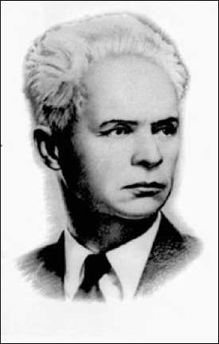
Всеукраїнський інтерактивний конкурс Малої академії наук «МАН-Юніор-Дослідник» номінація « Історик-Юніор-2017»
Проект – дослідження :
Роль Олександра Довженка у формуванні історичної пам’яті українського народу
Бідний мій народе-мученику,
Який же ти був нещасливий,
Яка нещаслива твоя доля,
Якою злою мачухою була твоя історія.
Олександр Довженко
учениці 8-Б класу,
Пологівської спеціалізованої різнопрофільної школи І-ІІІ ступенів №2
Сторчак Ксенії
Науковий керівник: Штандюк Світлана Іванівна

Slide 2

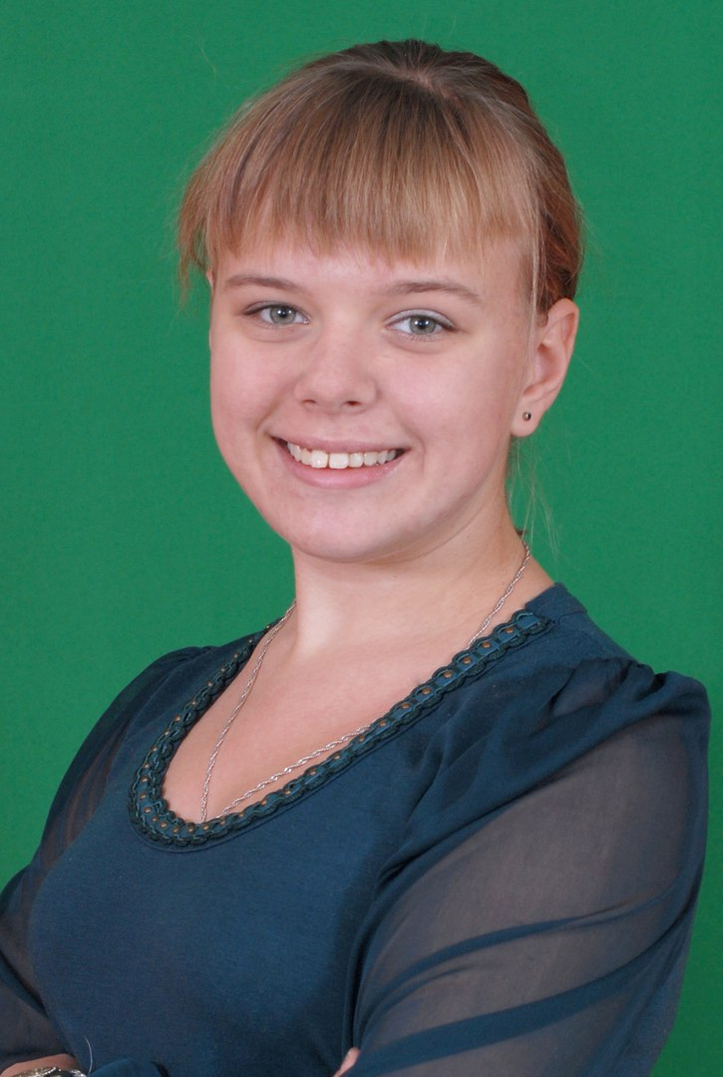

Мета проекту: дослідити роль О.Довженка у формуванні історичної пам’яті українського народу.
Завдання дослідження:
проаналізувати своєрідність творів воєнного періоду;
з’ясувати особливості художнього трактування письменником проблем історичної пам’яті, гуманізму;
дослідити вплив творчості митця на формування сучасної, європейської моделі історичної пам’яті українців про Другу світову війну.

Slide 3
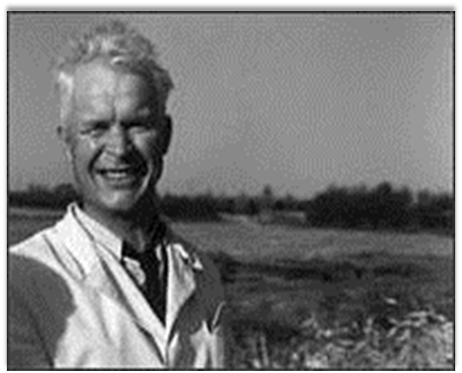
Довженко безсмертний. Він безсмертний тим, що любив свій народ і землю, яка була його колискою
А.Малишко
Видатний кінорижесер
Художник-ілюстратор
О.Довженко
Прозаїк
Публіцист

Slide 4
Книги і фільми про нашу правду, про наш народ мусять тріщати од жаху, страждань, гніву і нечуваної сили людського духу. Україна мусить родити найстрашніші твори про війну, бодай один твір
О.Довженко
Зображення війни і людей на війні, тема любові до рідної землі, до України і її дітей
«На колючому дроті»
«Ніч перед боєм»
“Воля до життя”
“Україна в огні”

Slide 5
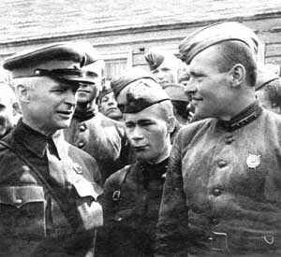
Подвиги на фронті, реальні трагічні факти, події в тилу ворога ж ставали для О. Довженка предметом глибокого осмислення, аналізу, узагальнення. Так народилась ідея оповідання «Ніч перед боєм», в основу якого ліг реальний епізод. Два діди — Платон і Савка — ціною свого життя топлять у Десні човен із гітлерівцями. Сюжети творів воєнної тематики письменник будує на трагедійних конфліктах, гостродраматичних відносинах, у яких характери розкриваються глибинно та несподівано.

Slide 6
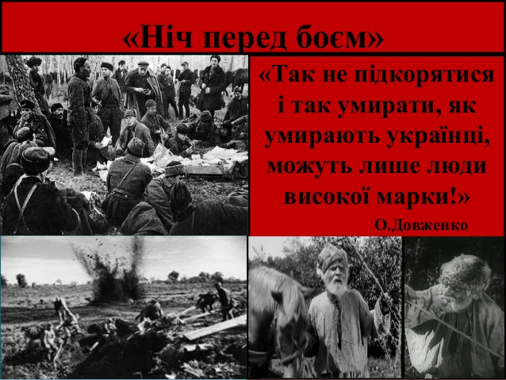

Slide 7
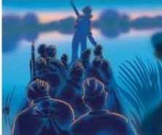
«Ніч перед боєм»
Дід Платон Півторак, дід Савка - ці діди не просто перевізники, а духовні поводирі, а переправа через річку — чистилище душ та сердець для розгублених бійців, що відступають на схід, залишаючи ворогові рідну землю. «А воїну треба напитися зараз кріпкої ненависті до ворога та презирства до смерті. Ото ваше вино. А жаль — це не ваше занятіє. Жаль підточує людину, мов шашіль. Перемагають горді, а не жалісливі!»

Slide 8
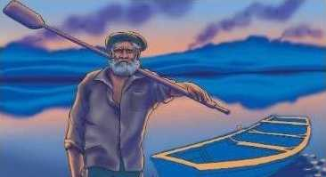
«Перемагають горді, а не жалісливі!»
Герої твору - носії кращих рис характеру людини — захисника Вітчизни. Їм властива твердість духу, нескореність ворогові; любов до батьківщини, волелюбність. Письменник описує такий стан душі, коли в останні хвилини життя людина почувається могутньою. Такий капітан Колодуб, що «з любого пекла виходив переможцем». Цим він нагадує героїв фантастичних казок, для яких не існувало жодних перешкод, усі труднощі вони долали легко.
Що наше життя? Що наша кров, коли страждає вся наша земля, увесь народ? — голос капітана зазвучав, як бойова сурма. — Я, хлопці, у бою сторукий, помножений стократ на гнів і ненависть!..»

Slide 9
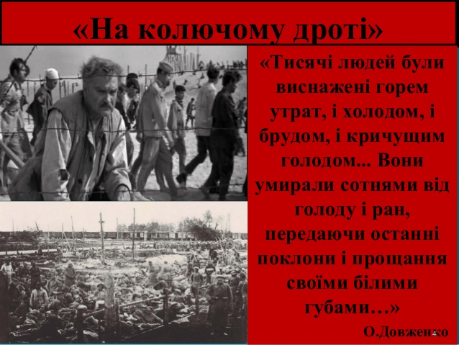
Доки існують такі українці – Україна буде жити вічно!

Slide 10
«Будь мужнім, щоб не зневажали живі твого імені, щоб славили тебе, брата»
Петро Чабан
сміливий, мужній і безстрашний
«Що смерть моя і смерть моїх дітей? І що мої мізерні муки, коли гинуть родини, гинуть роди без числа і краю.
Мотря Левчиха
свята жінка, мати – берегиня всього роду
Максим Заброда
Іуда, нечиста сила, запроданець

Slide 11
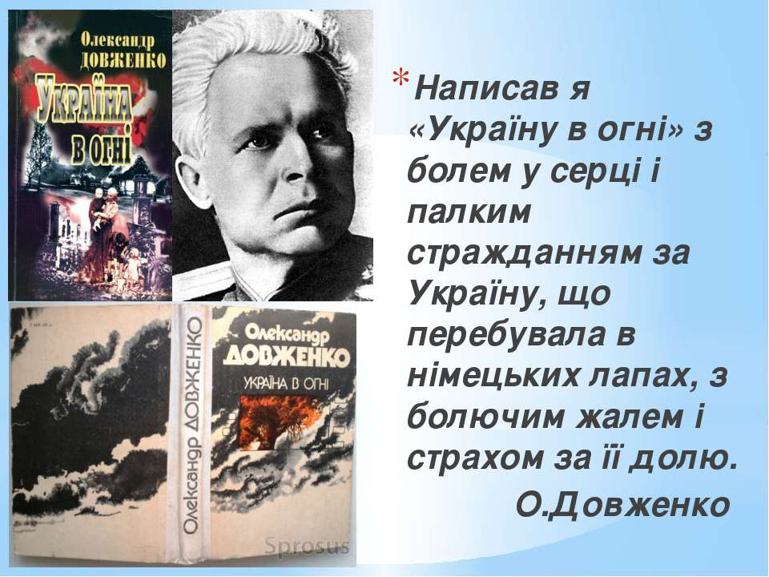
Кіноповість «Україна в огні» — один із найсильніших, найбільш вражаючих творів української літератури про трагедію народу в роки Другої світової війни та й упродовж усієї своєї історії.

Slide 12
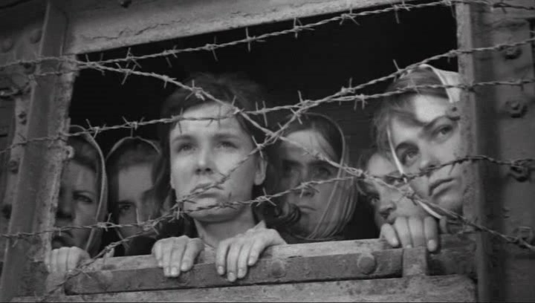
Зміст зображеного в кіноповісті — це жах війни, про який «не забудуть і потомки в віках», бо це таке горе, така наруга над українським народом, яка «лежить за межами обурення і відчаю».
У кіноповісті пророчо передбачено ренесанс зраненої України. Це пророцтво здійснюється на наших очах.
Своєю кіноповістю Олександр Довженко захистив свою націю від різних наклепів з боку великодержавних російських шовіністів.
У кіноповісті створено безсмертну галерею образів, особливо Лавріна Запорожця, Олесі, Кравчини, Христі, які вже стали окрасою класичної української літератури середини і початку другої половини XX століття.

Slide 13


Slide 14
Воїн - захисник Вітчизни
Петро Чабан, Петро Колодуб, Іван Дробот
Сміливість
Стійкість
Хоробрість
Мужність
Чуйність
Здатність на подвиг
Доброта
Відвертість
Відважність
Впевненість у перемозі
Здатність на самопожертву
Герої народних дум ,козаки запорозької Січі, герої творів
О. Довженка покоління повоєнних сорокових, «шістдесятники», учасники
Революції Гідності, Герої Небесної Сотні , воїни – бійці АТО – захисникиУкраїни!

Slide 15


Висновки
«Довженко – рідкісний приклад палкої відданості митця народові, своїй нації.
Його творчість – неповторна. Він родоначальник не тільки в кіно, а й в літературі…»
Б. Аменгаль
Довженко завжди прагнув об’єктивності, повноти зображення, лаконічності картин страшної дійсності. Його воєнна проза позбавлена здрібненості, побутових деталей. Герої твоів є носіями кращих рис характеру людини — захисника Вітчизни. Їм властива твердість духу, нескореність ворогові; любов до батьківщини, волелюбність («Воля до життя», «На колючому дроті», «Мати», «Ніч перед боєм»)
Оповідання Довженка вчать мужності, відваги, героїзму, патріотизму, любові до рідної землі, нескореності людського духу, волі до життя, стійко переносити страждання за свої переконання, стояти на смерть заради своєї Батьківщини, ніколи не зраджувати свою землю і свій народ, захищати надбання народу.
Довженко доводить: народ незнищенний, коли має міцне духовне коріння, коли не боїться покласти своє життя на алтар заради майбутнього своїх дітей і внуків.
Актуальними оповідання були не тільки в роки Другої світової війни. Важливе значення творів Довженка не буде заперечувати ніхто й сьогодні. Його любов до України пробуджує в наших серцях вогонь патріотизму, гордості за своє походження, за свій нескорений духом і трагічними сторінками життя народ.

